Slide 1

Notes:
Abre con la transformación: en cuatro años pasamos de pedir respuestas a encargar trabajo. No te presentes todavía. Duración: 1 minuto.

Slide 2
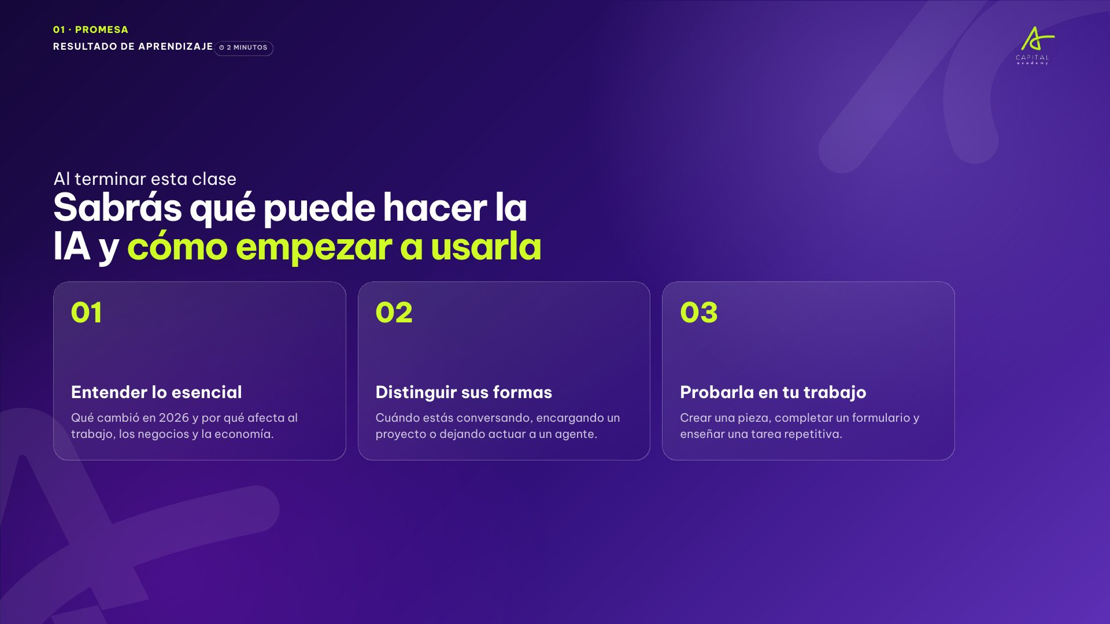
Notes:
Expón resultados comprensibles para una audiencia que aún no conoce chat, workflow o agente. Haz énfasis en comprender, distinguir y aplicar. Duración: 2 minutos.

Slide 3
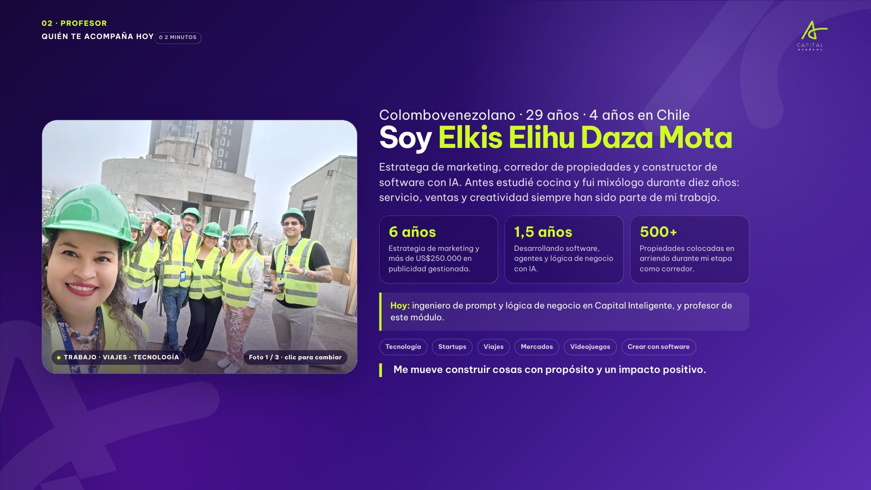
Notes:
Ahora sí preséntate. No leas la lámina: cuenta la transición desde servicio, cocina y mixología hacia marketing, corretaje y construcción con IA. Duración: 2 minutos.

Slide 4
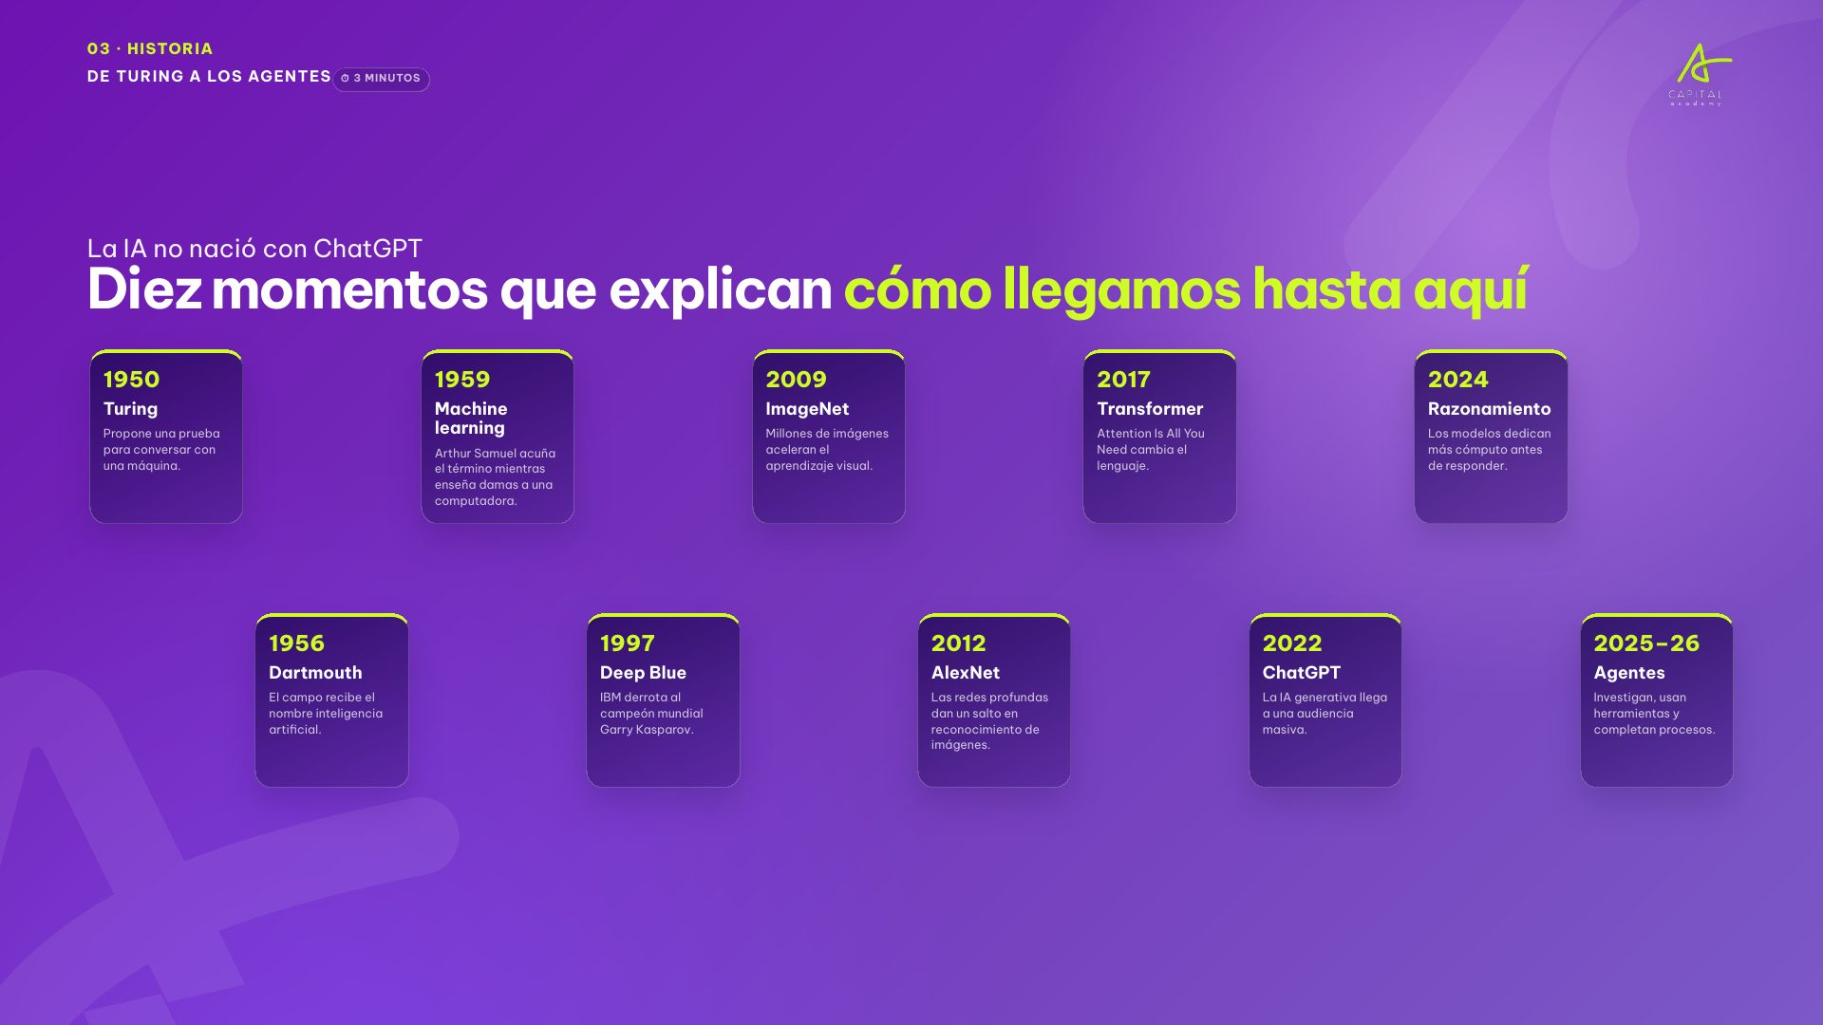
Notes:
Recorre los diez hitos sin convertirlos en una clase de historia. Corrige el mito: Arthur Samuel acuñó machine learning en 1959. ImageNet 2009 conecta Deep Blue con AlexNet. Duración: 3 minutos.

Slide 5
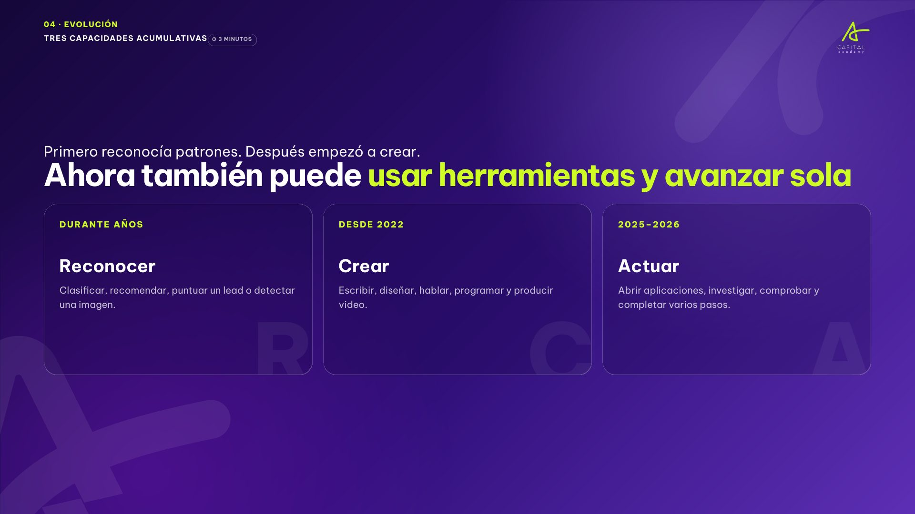
Notes:
Explica reconocer, crear y actuar con ejemplos cotidianos. Son capacidades acumulativas. Duración: 3 minutos.

Slide 6
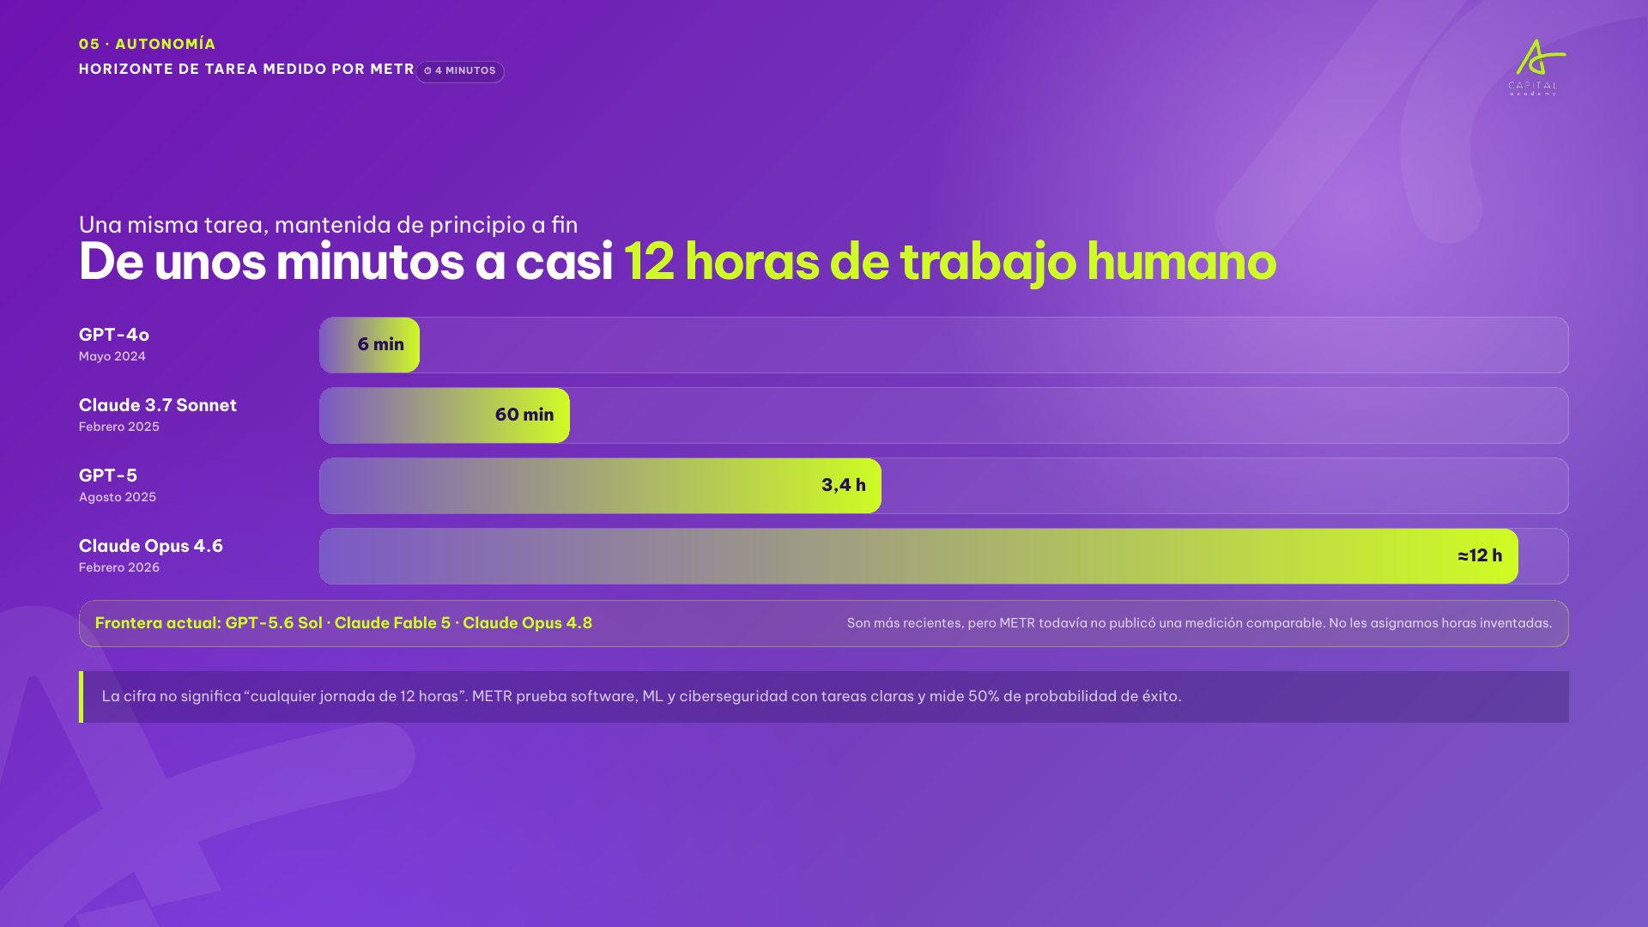
Notes:
Explica METR con precisión: duración que tomaría a un experto humano y 50% de éxito en tareas técnicas bien especificadas. Los modelos actuales GPT-5.6 Sol, Claude Fable 5 y Opus 4.8 aún no tienen una medición METR comparable publicada. Duración: 4 minutos.

Slide 7
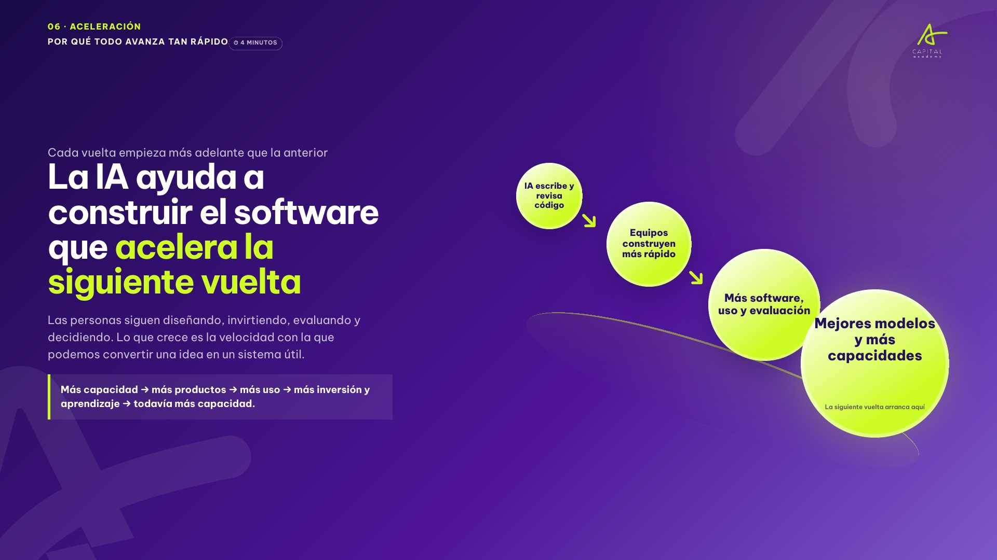
Notes:
Cuenta una vuelta completa: IA ayuda a crear software; las personas construyen más rápido; aparecen más productos y uso; esa experiencia financia y mejora la siguiente generación. No digas que la IA se mejora sola. Duración: 4 minutos.

Slide 8
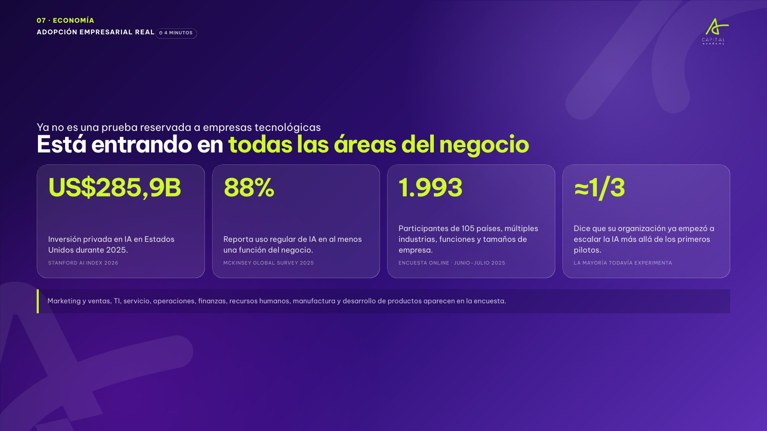
Notes:
Da contexto a cada cifra. McKinsey encuestó a 1.993 participantes de 105 países, de distintas industrias, tamaños y funciones. 88% reportó uso regular, pero solo cerca de un tercio está escalando. Duración: 4 minutos.

Slide 9
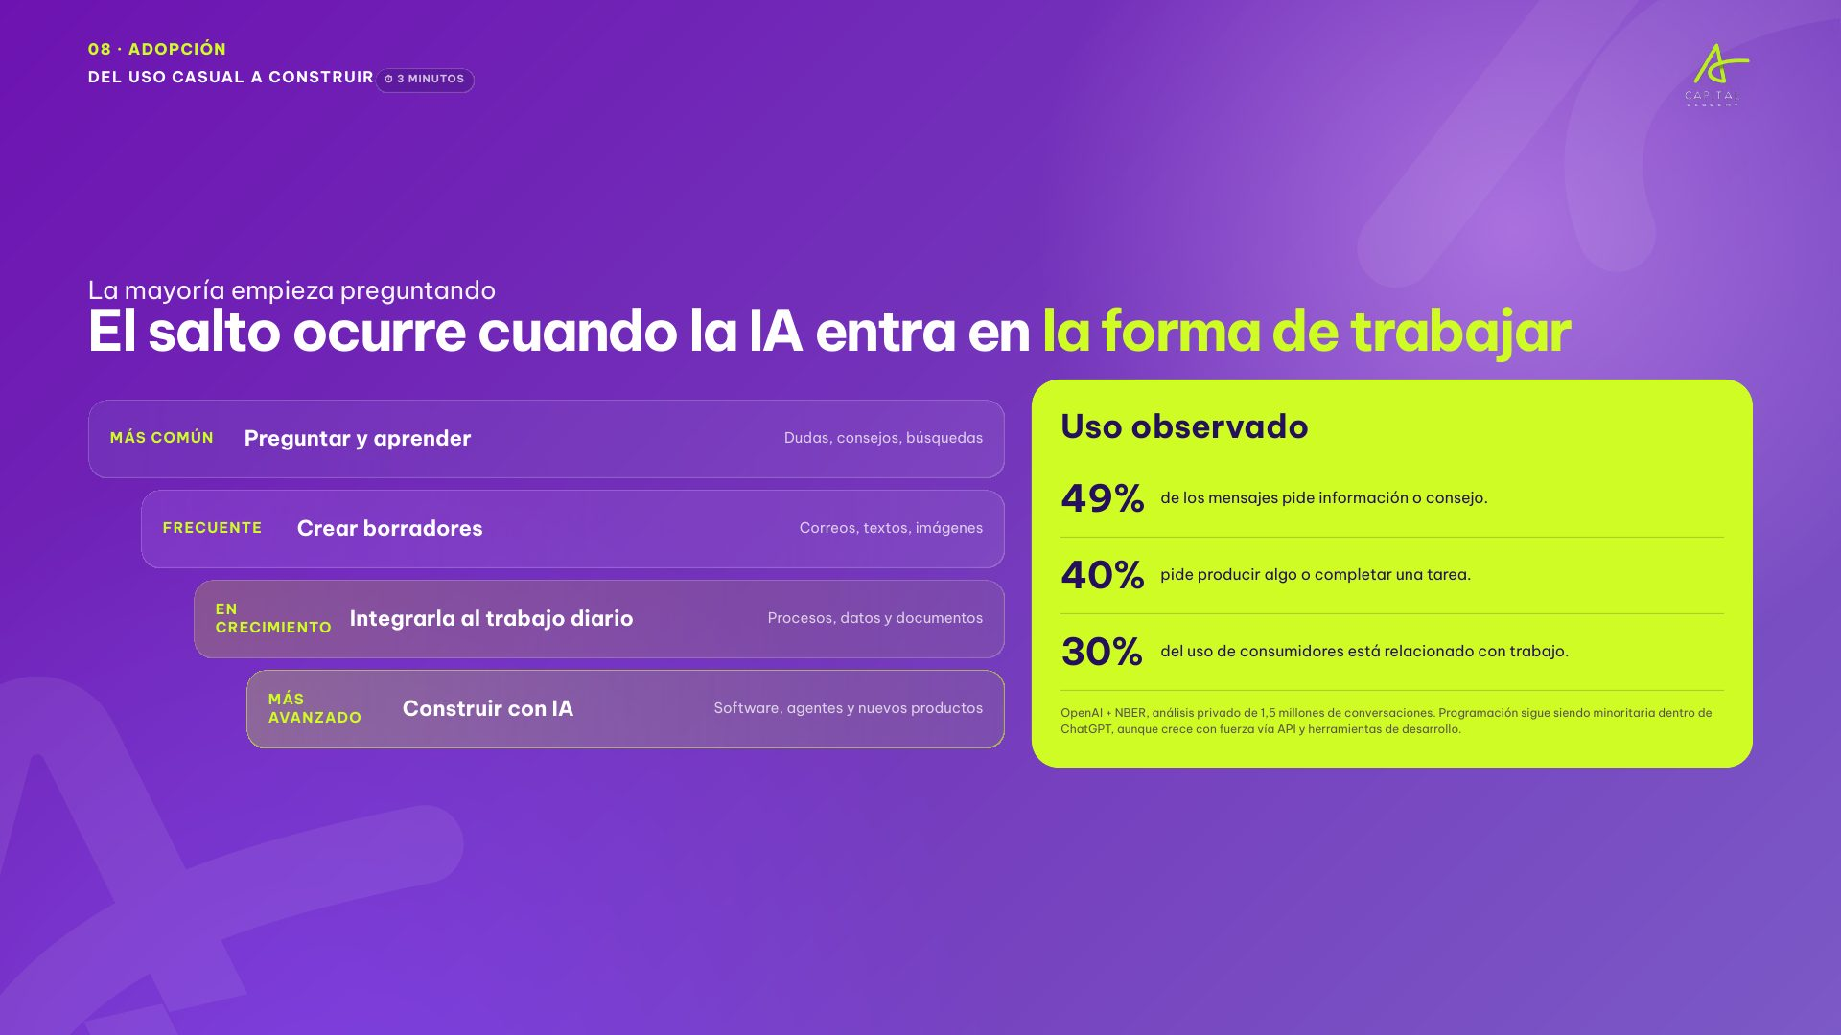
Notes:
Separa evidencia de interpretación. Los porcentajes provienen de 1,5 millones de conversaciones de consumidores en ChatGPT. El mapa de madurez es conceptual: no existe una encuesta global única que mida esas cuatro etapas con la misma muestra. Duración: 3 minutos.

Slide 10
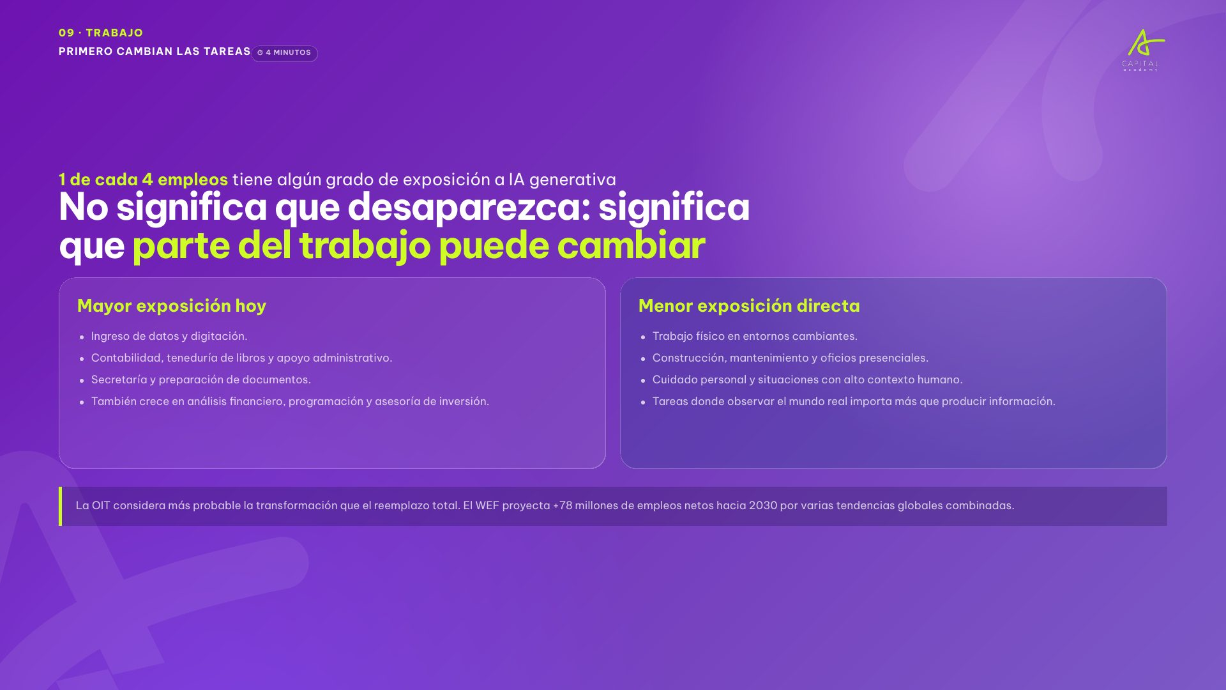
Notes:
Exposición no equivale a despido. La OIT la usa como señal de qué tareas podrían cambiar. Los trabajos administrativos están más expuestos; los trabajos físicos, presenciales y variables, menos. WEF es un escenario de múltiples tendencias, no solo IA. Duración: 4 minutos.

Slide 11
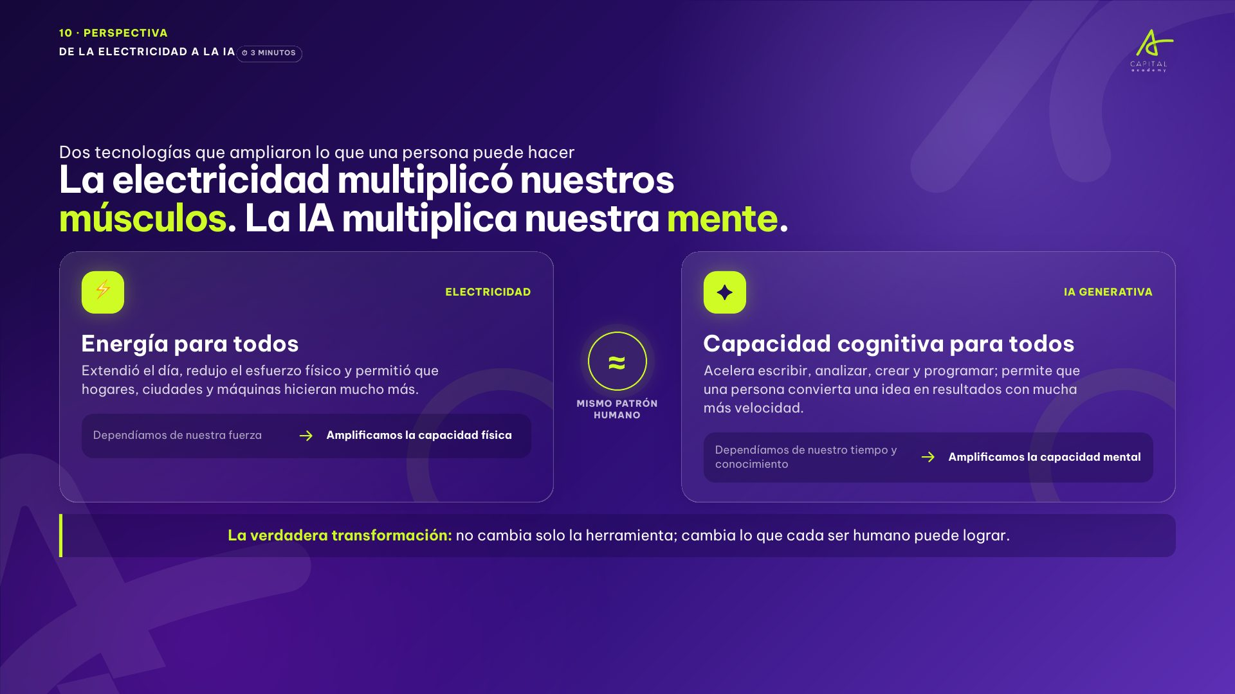
Notes:
Haz una analogía humana y sencilla. La electricidad redujo nuestra dependencia de la fuerza física y llevó energía a hogares, ciudades y máquinas. La IA generativa reduce nuestra dependencia del tiempo y conocimiento individual para crear, analizar y producir. No son tecnologías idénticas: comparten el patrón de ampliar lo que una persona puede hacer. Duración: 3 minutos.

Slide 12
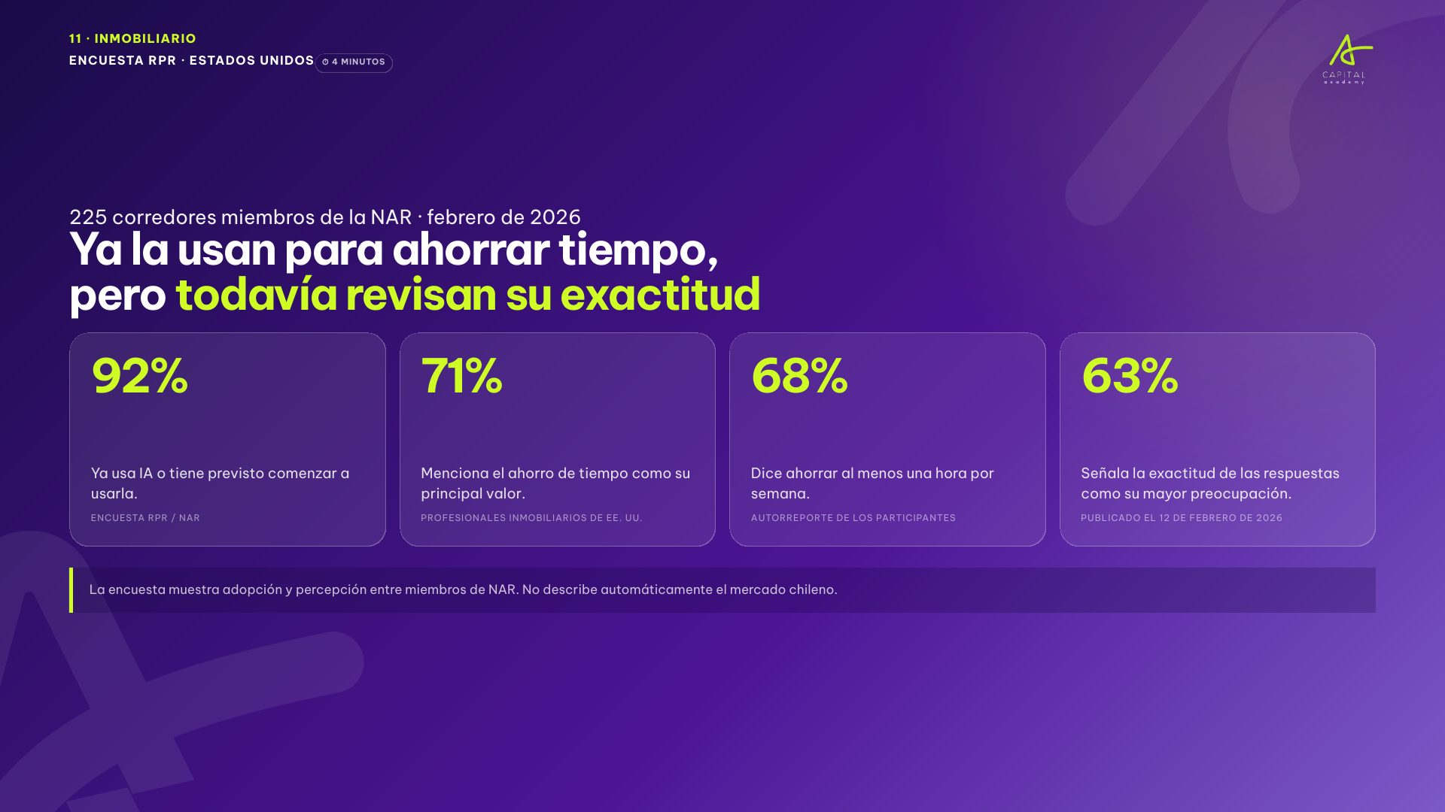
Notes:
Contextualiza: RPR encuestó a 225 miembros de la National Association of REALTORS en Estados Unidos. Es un pulso sectorial, no una medición de Chile. Duración: 4 minutos.

Slide 13
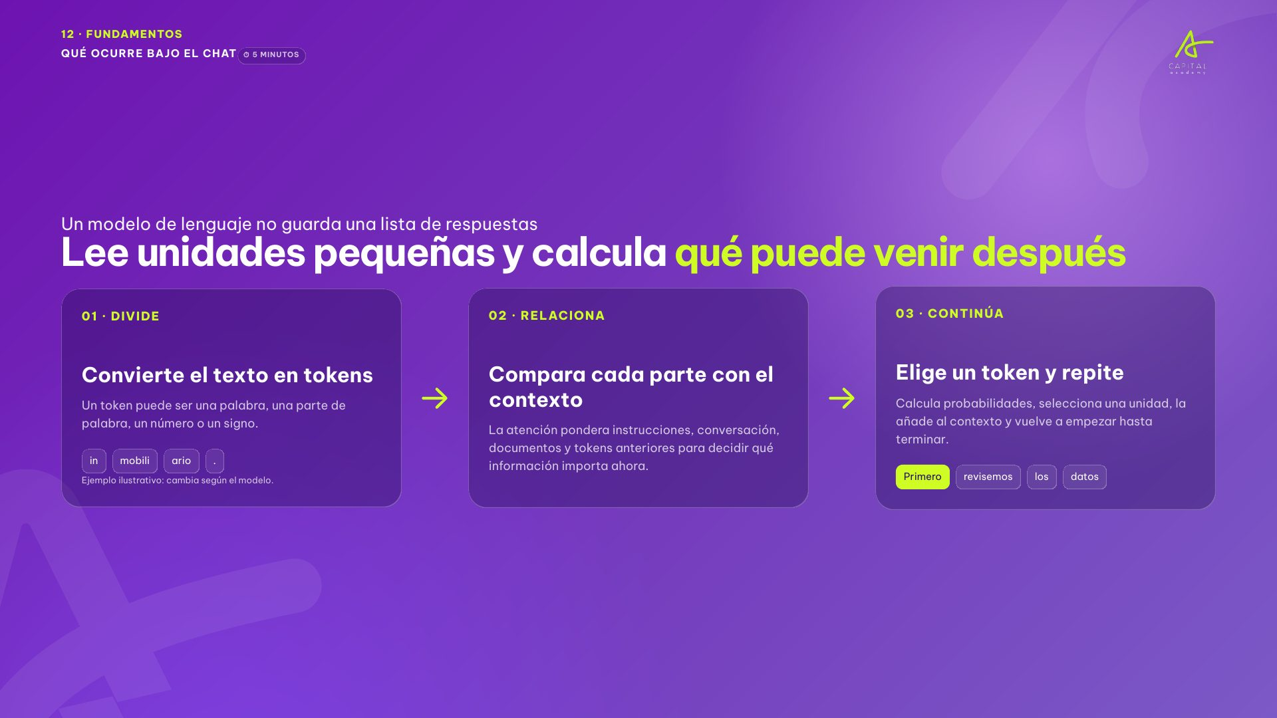
Notes:
Aclara que token no equivale a palabra. La separación mostrada es ilustrativa porque cada modelo usa un tokenizador distinto. Atención relaciona cada parte con el resto del contexto. Duración: 5 minutos.

Slide 14
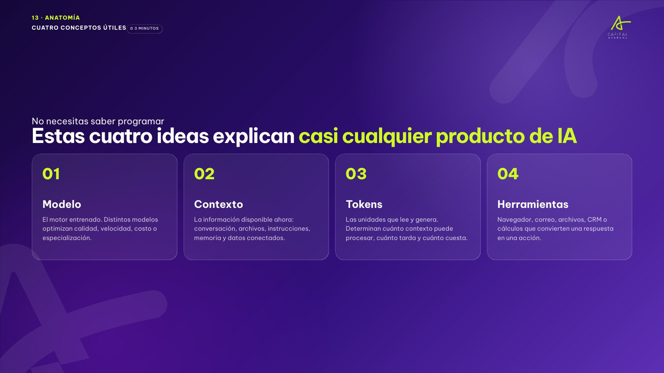
Notes:
Modelo, contexto, tokens y herramientas. Token es unidad de procesamiento, no una moneda. Duración: 3 minutos.

Slide 15
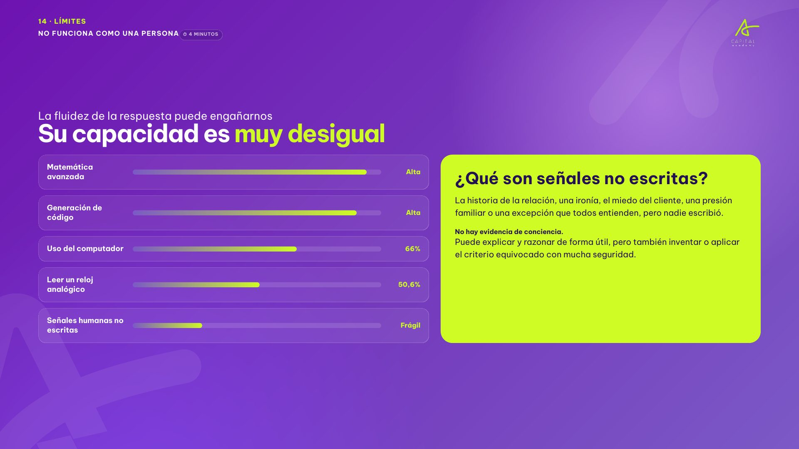
Notes:
Define contexto tácito: señales no escritas como intención, historia de la relación, ironía, presión, miedo o una excepción que todos conocen. No hay evidencia de conciencia; operativamente es un sistema probabilístico. Duración: 4 minutos.

Slide 16
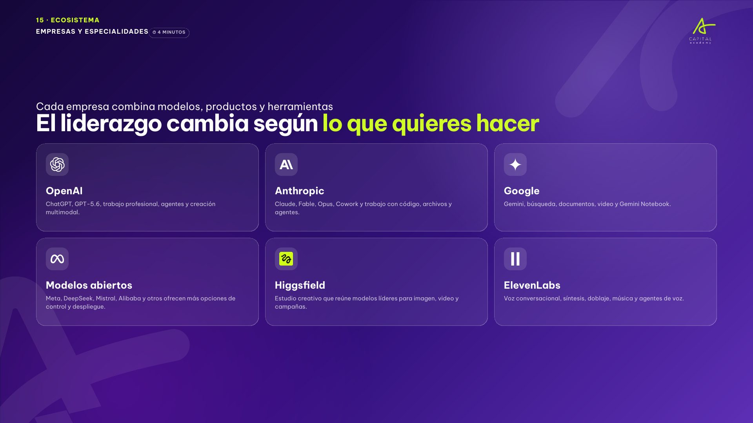
Notes:
Presenta empresas por especialidad, no como ranking. Usa las marcas como orientación visual. OpenAI, Anthropic y Google son generalistas; el ecosistema abierto ofrece control; Higgsfield y ElevenLabs destacan en creación visual y voz. Duración: 4 minutos.

Slide 17
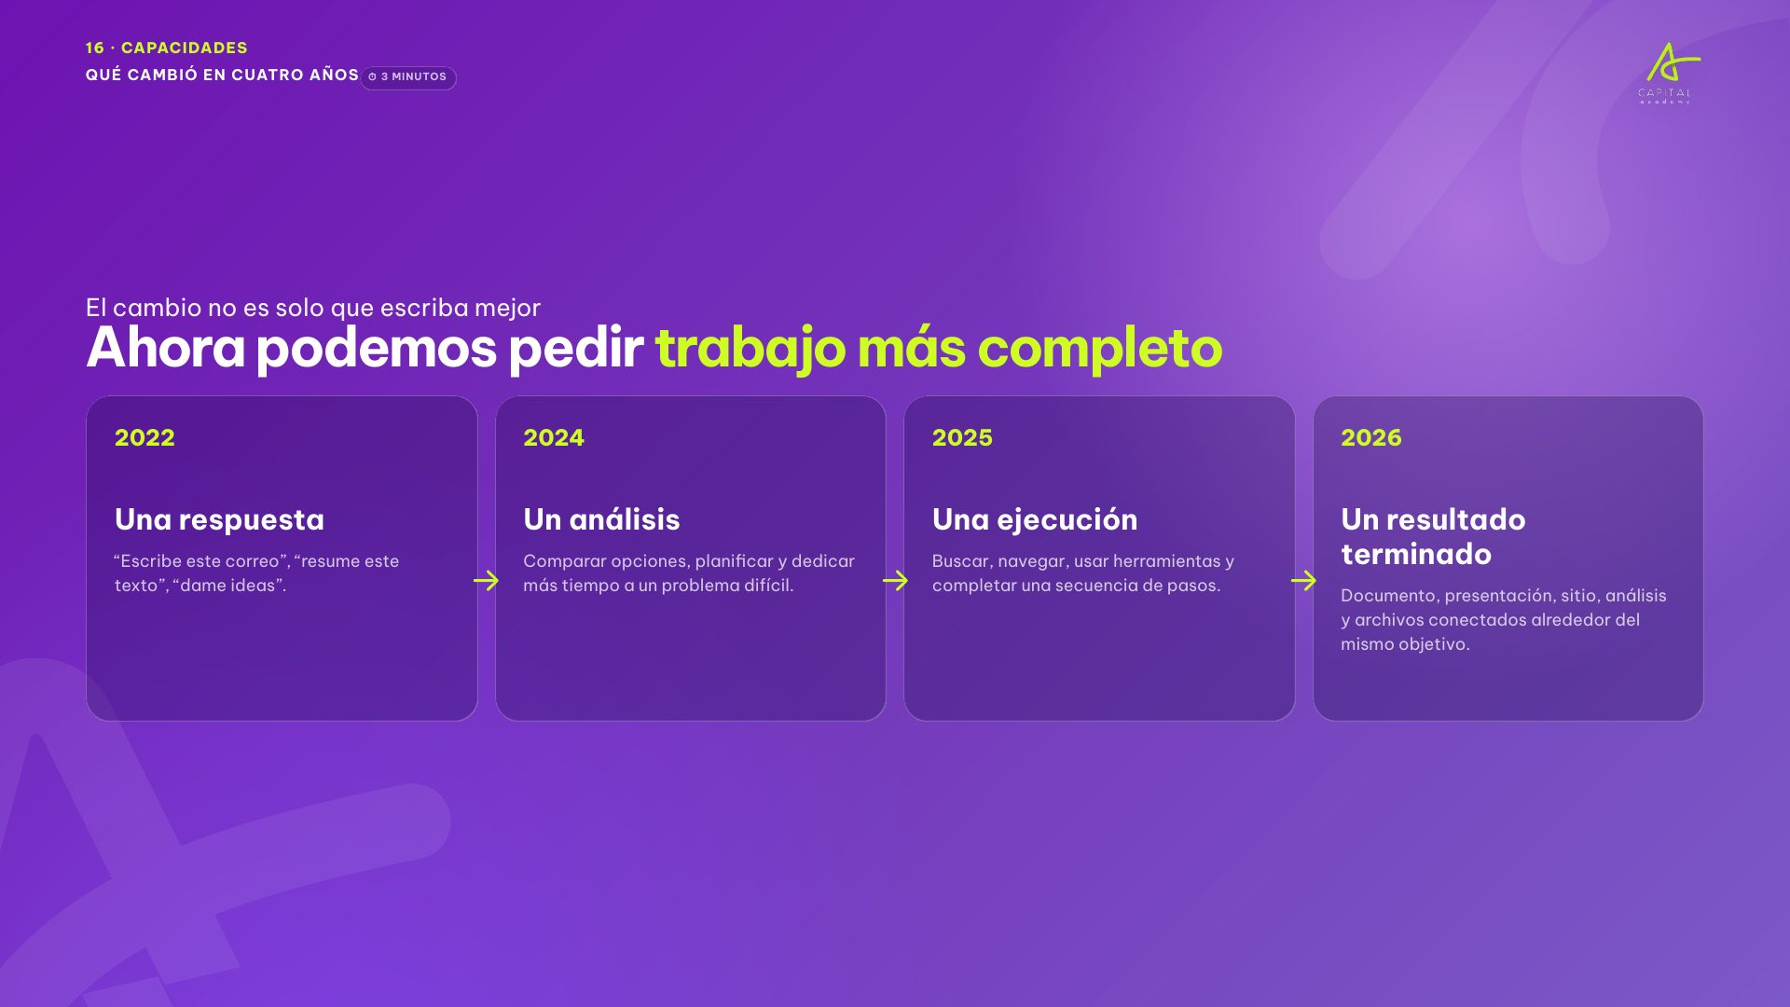
Notes:
La idea es concreta: cambió el tamaño del encargo. En 2022 pedías un texto. En 2026 puedes pedir un conjunto conectado de entregables, revisión y uso de herramientas. Duración: 3 minutos.

Slide 18
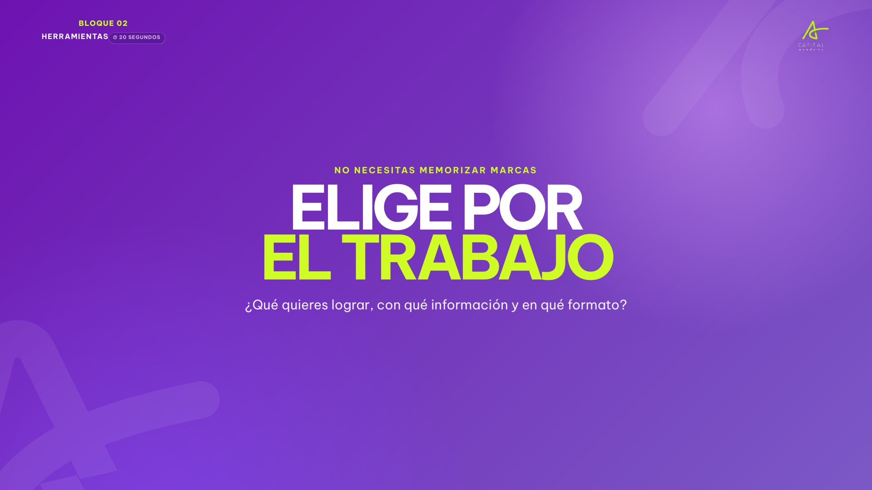
Notes:
Transición: ya entendimos qué es y por qué importa. Ahora elegiremos herramientas a partir del resultado, no de la popularidad de una marca. Duración: 20 segundos.

Slide 19
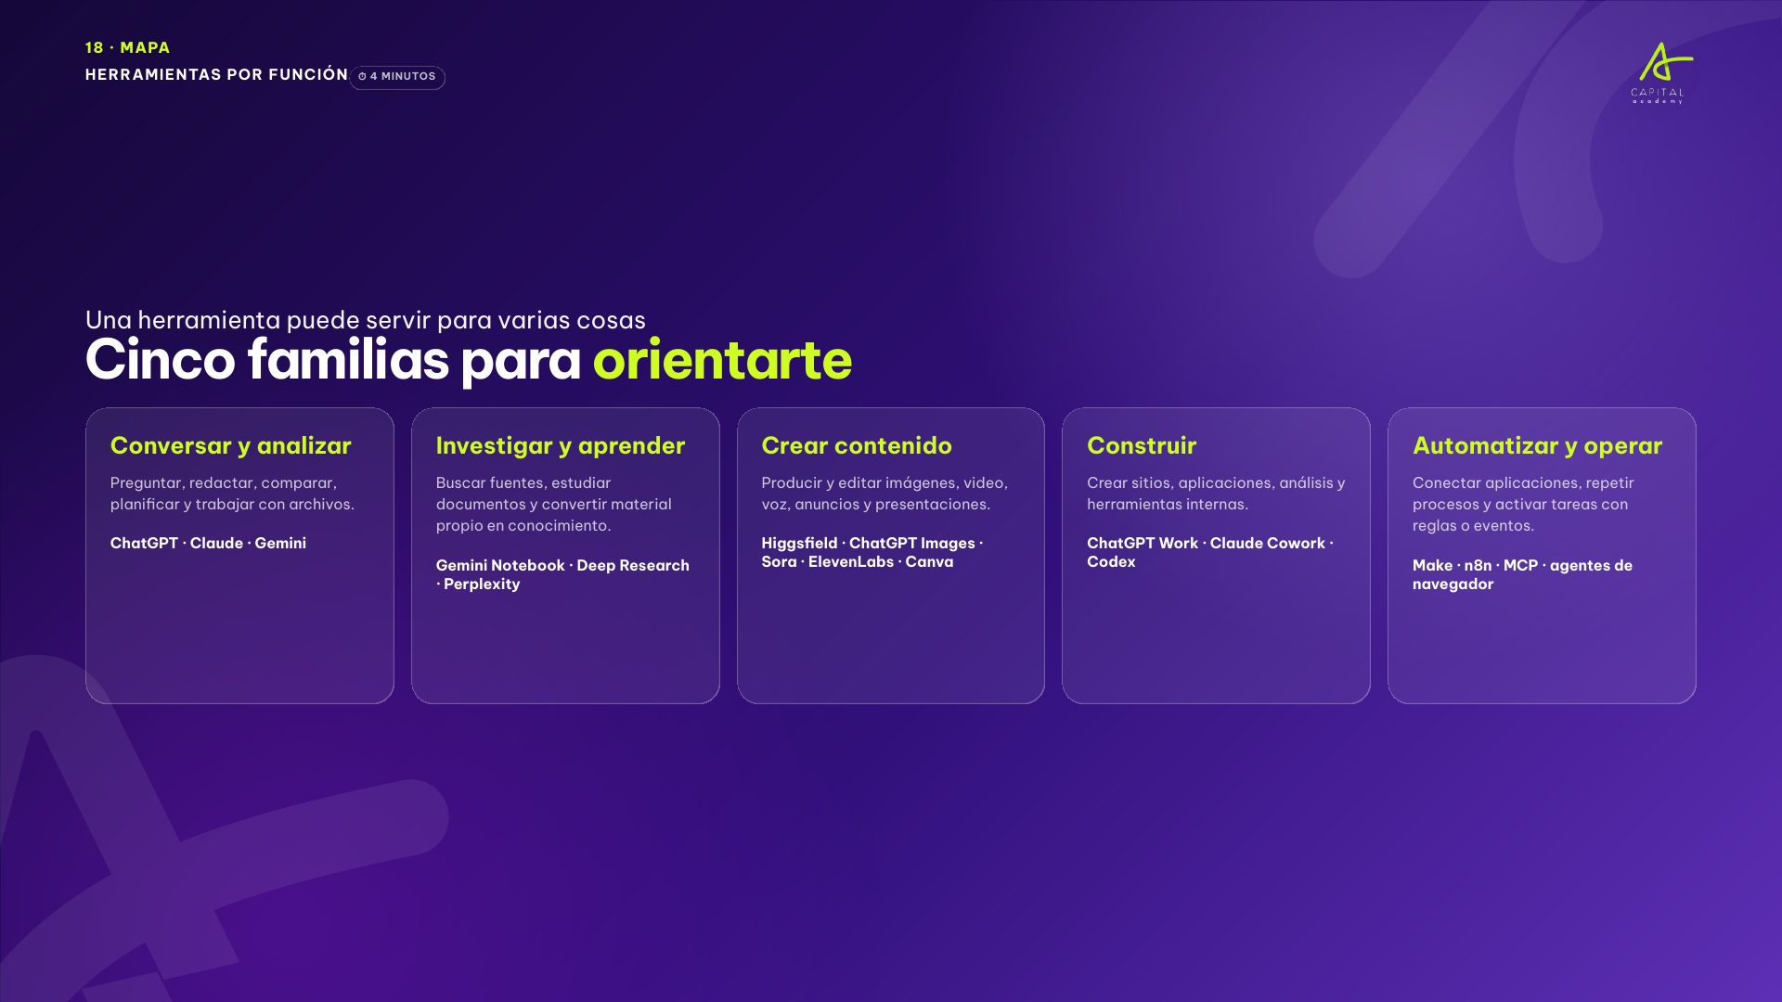
Notes:
Recorre las categorías, no fichas técnicas. Una misma herramienta puede aparecer en más de una. Los productos y planes cambian; la función es la parte durable. Duración: 4 minutos.

Slide 20
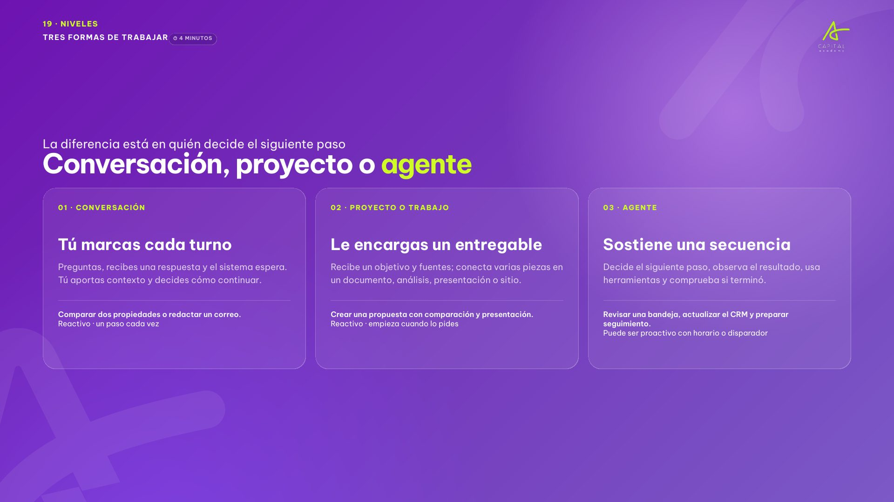
Notes:
Aclara dos confusiones: un proyecto puede producir varias piezas, pero comienza cuando la persona lo pide; un agente sostiene varios pasos. Solo es proactivo si existe un disparador o un horario. Duración: 4 minutos.

Slide 21
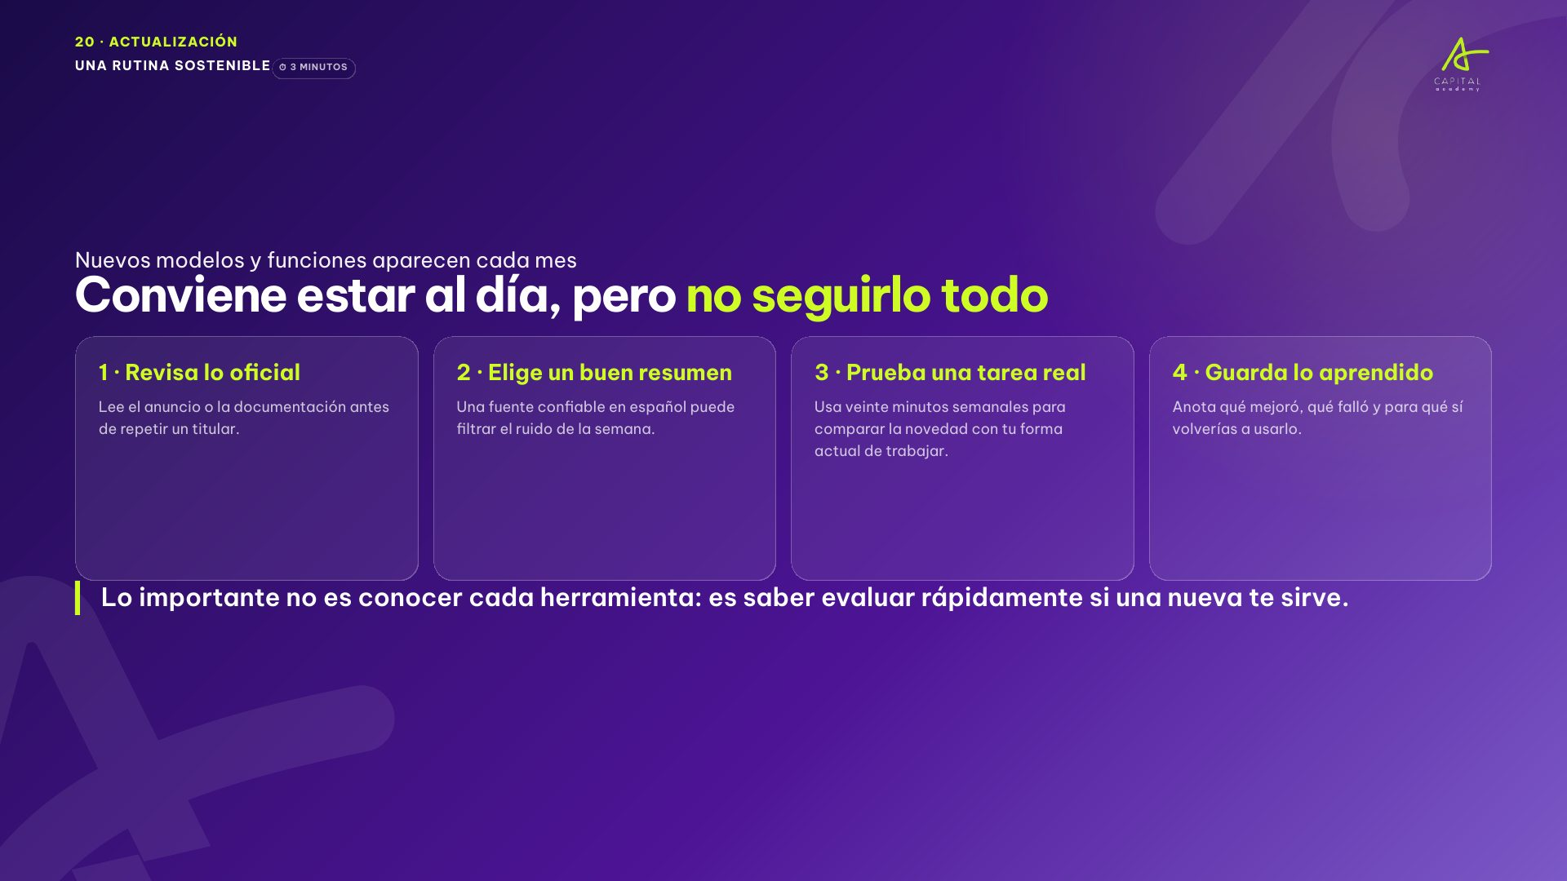
Notes:
Empieza por el motivo: funciones y modelos nuevos aparecen continuamente. Después propone una rutina sostenible. La prueba semanal debe hacerse con una tarea real y sin datos sensibles. Duración: 3 minutos.

Slide 22

Notes:
Transición al rol inmobiliario. Pregunta al grupo cuál tarea repetida les quita más energía cada semana. Duración: 20 segundos.

Slide 23
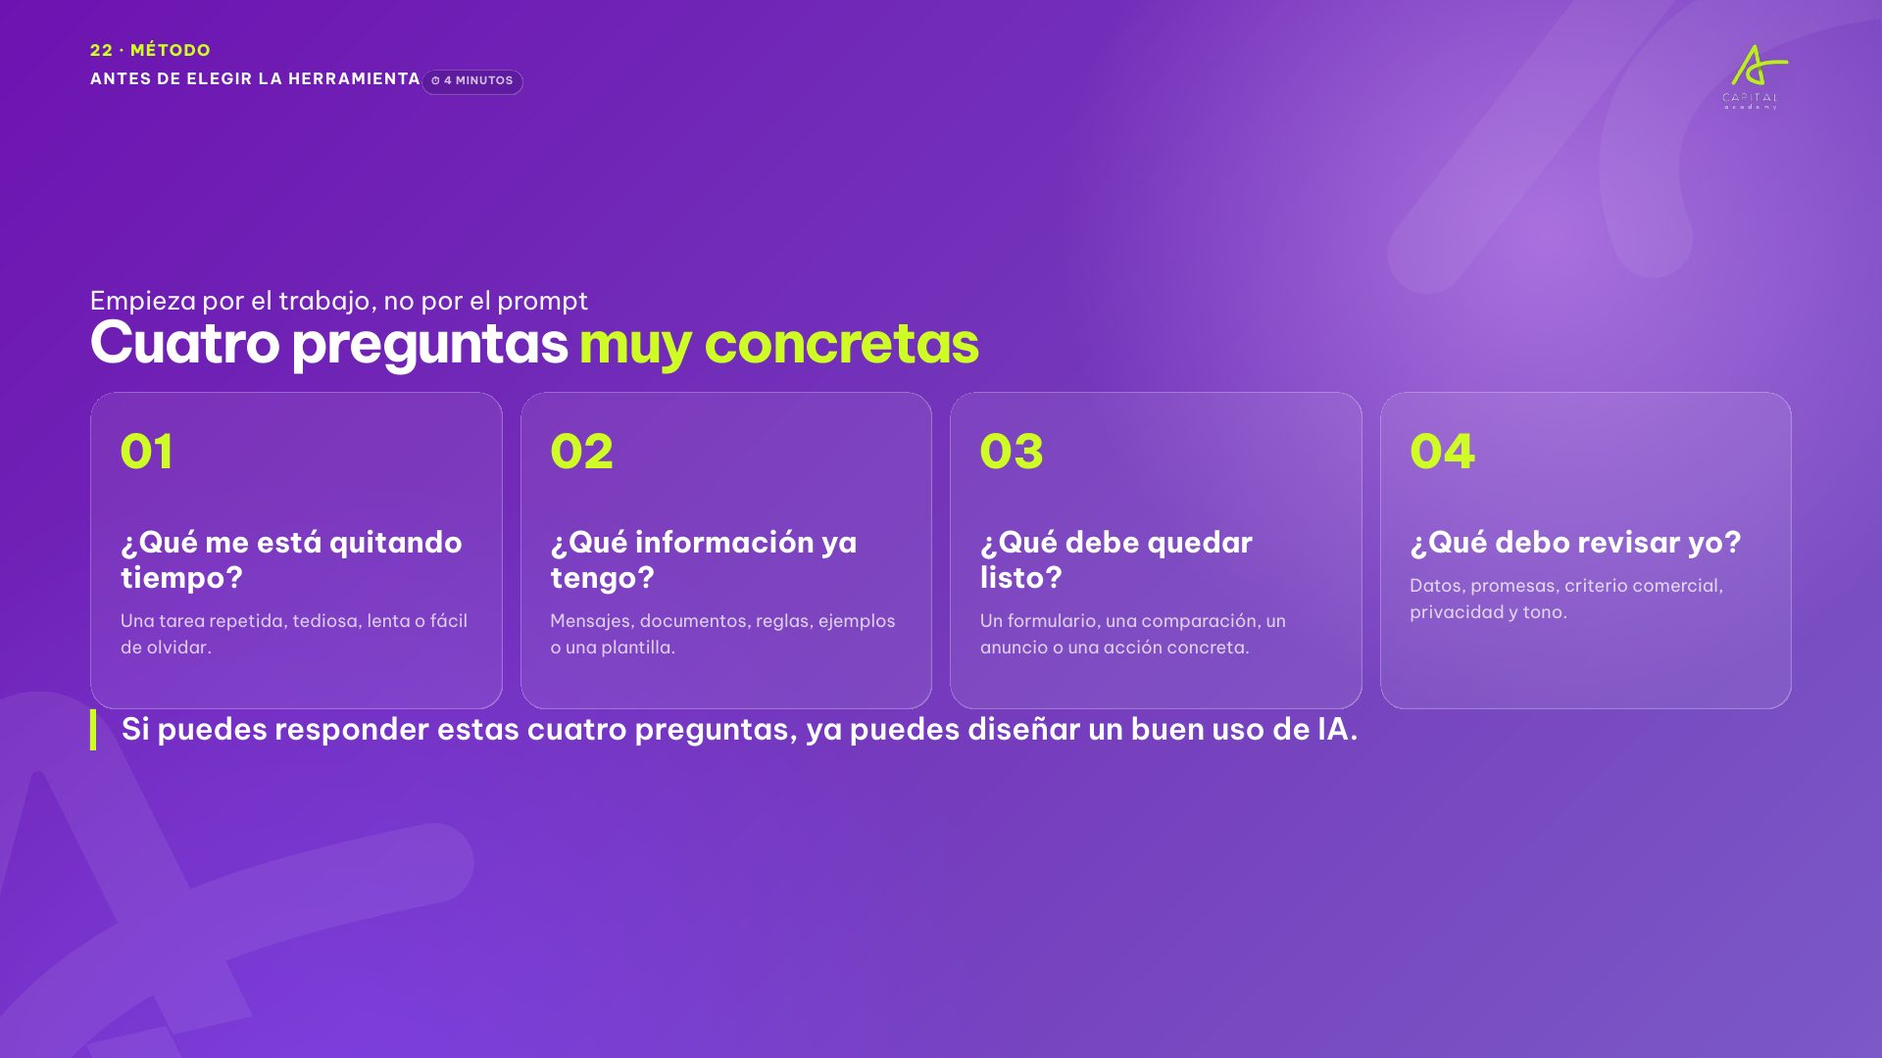
Notes:
Haz que respondan las preguntas con una tarea propia. Si no pueden describir la tarea, la información y el resultado, todavía no necesitan elegir una aplicación. Duración: 4 minutos.

Slide 24
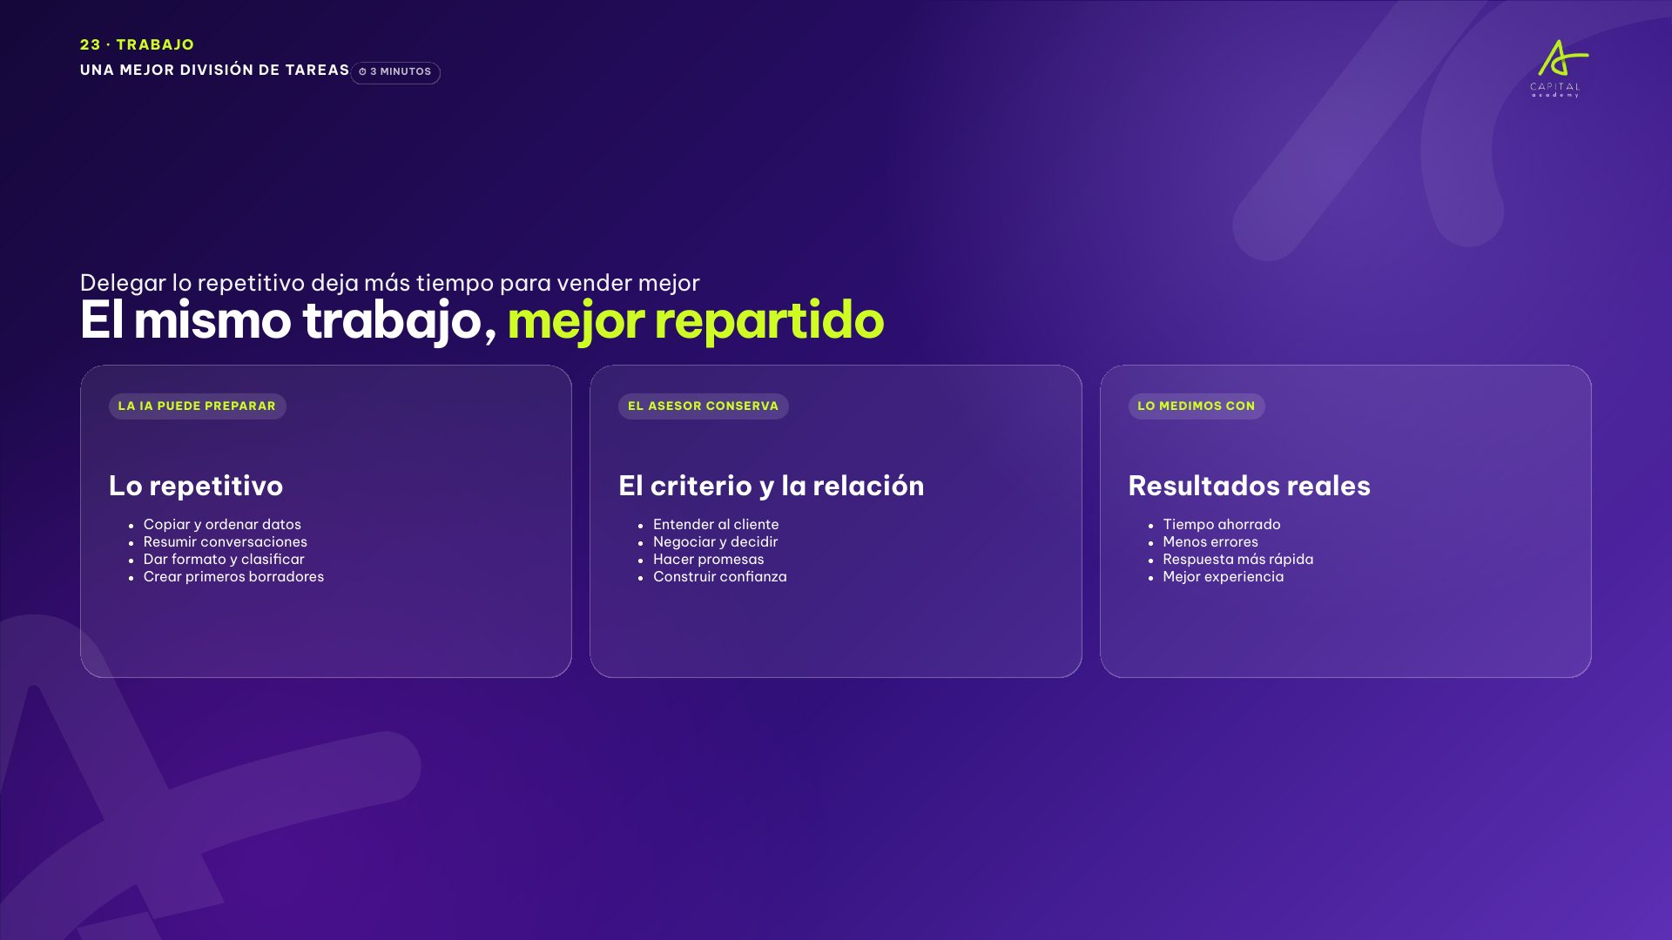
Notes:
La idea no es quitar al asesor de la relación. La IA prepara y ordena; la persona entiende al cliente, negocia, decide y responde por lo que comunica. Duración: 3 minutos.

Slide 25
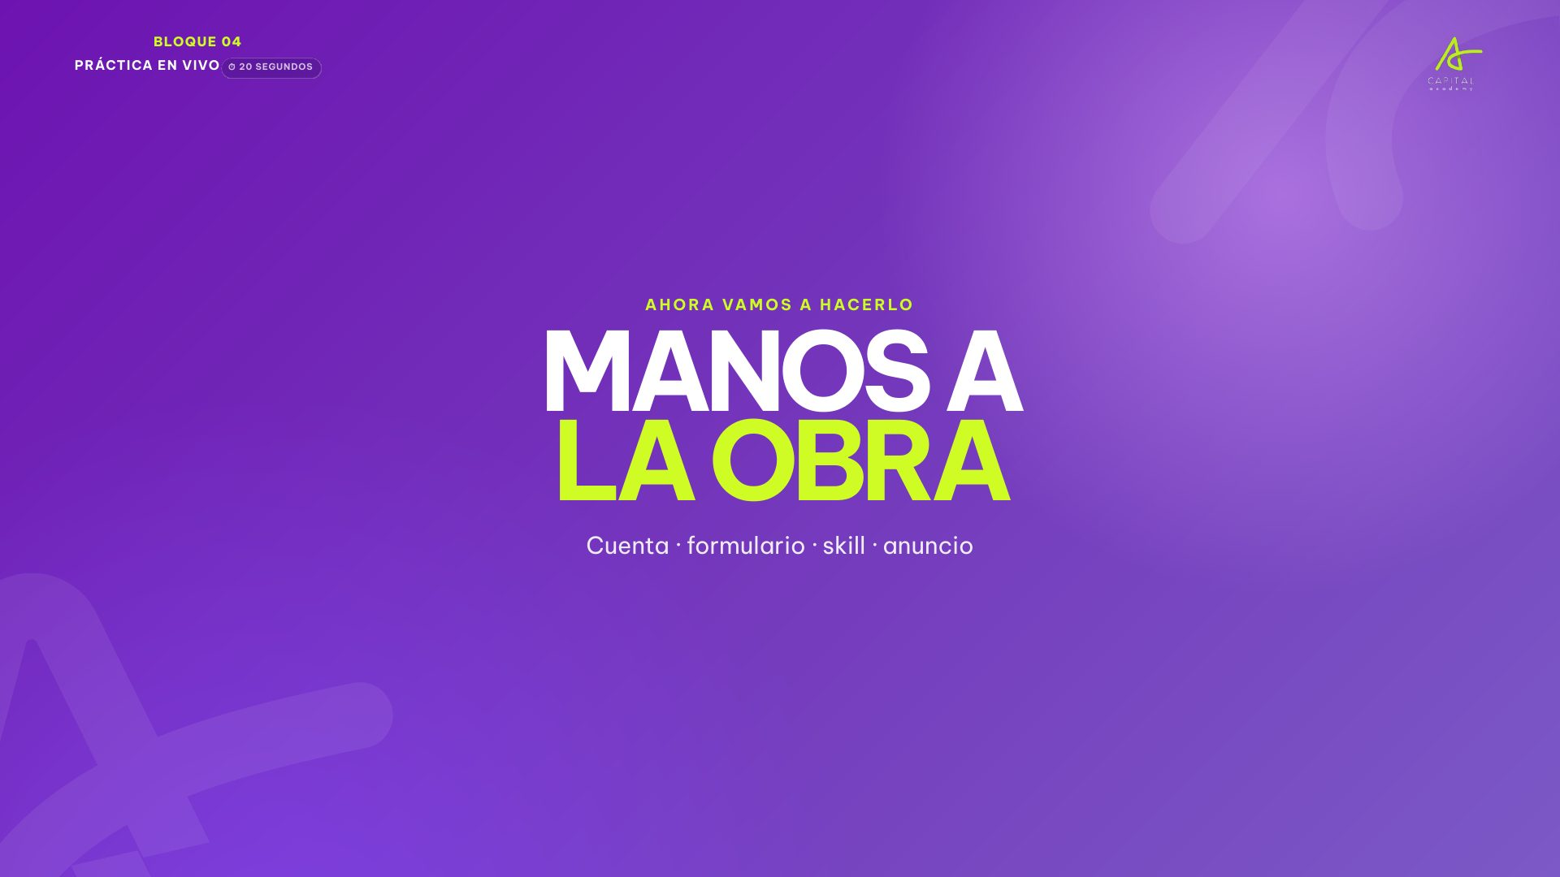
Notes:
Transición. Los próximos ejercicios se hacen en vivo y con información ficticia. Duración: 20 segundos.

Slide 26
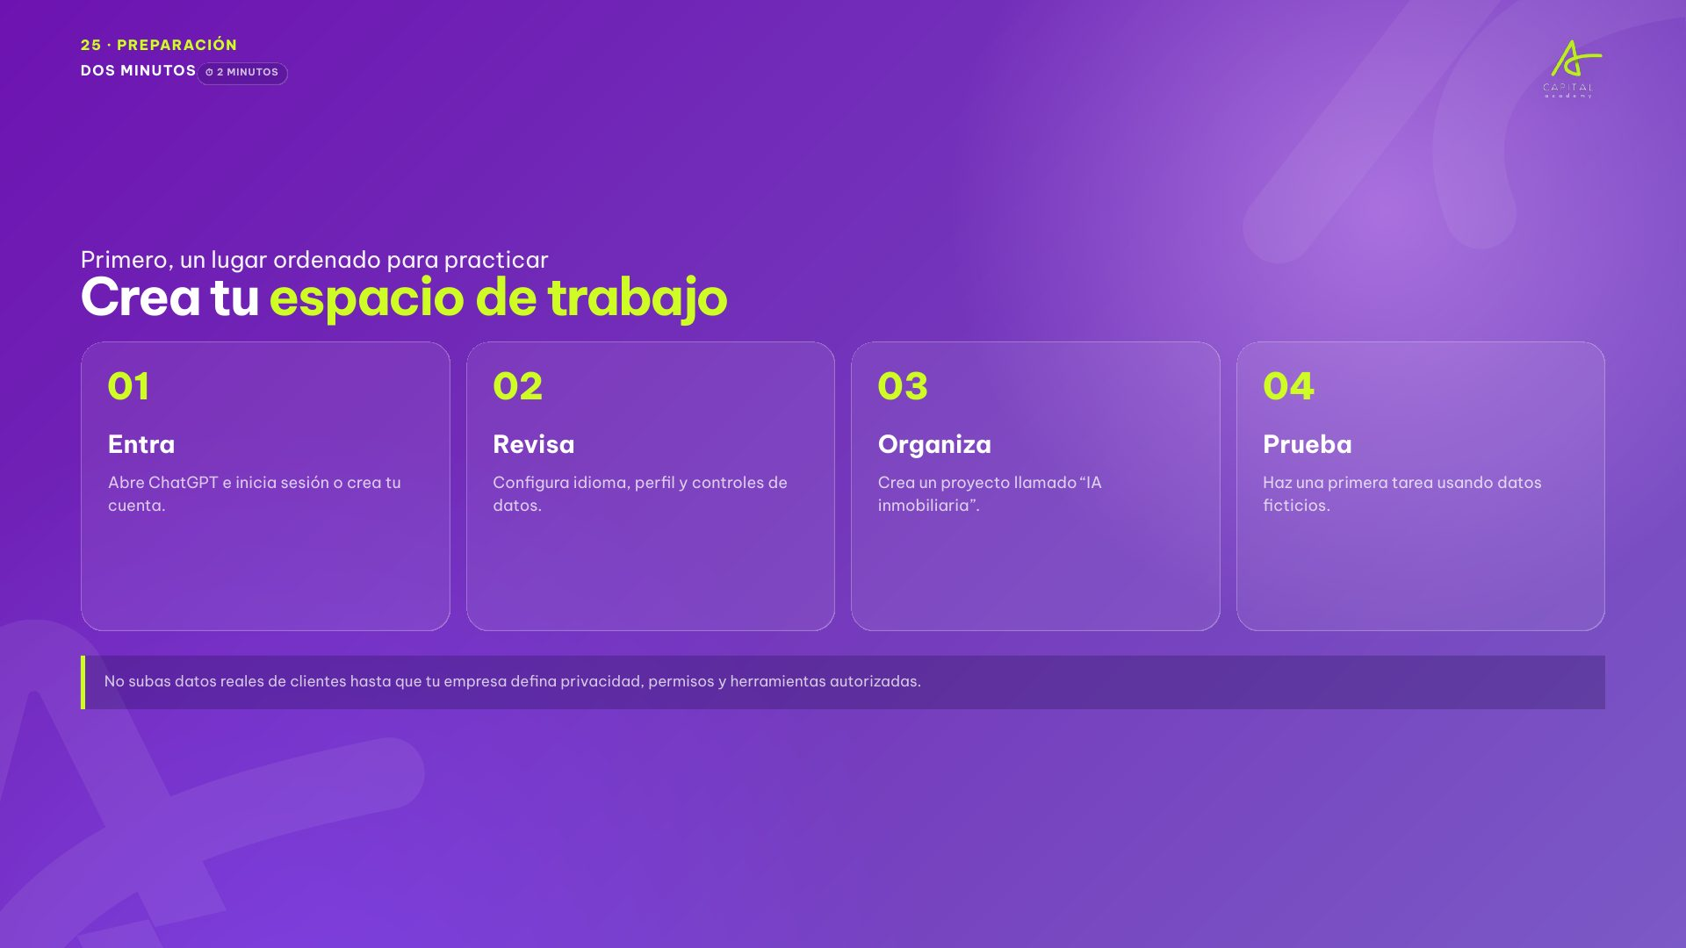
Notes:
Hazlo en vivo. Quien ya tenga cuenta puede crear un proyecto para la clase. Muestra los controles de datos y recuerda no subir información real de clientes sin política y autorización. Duración: 2 minutos.

Slide 27
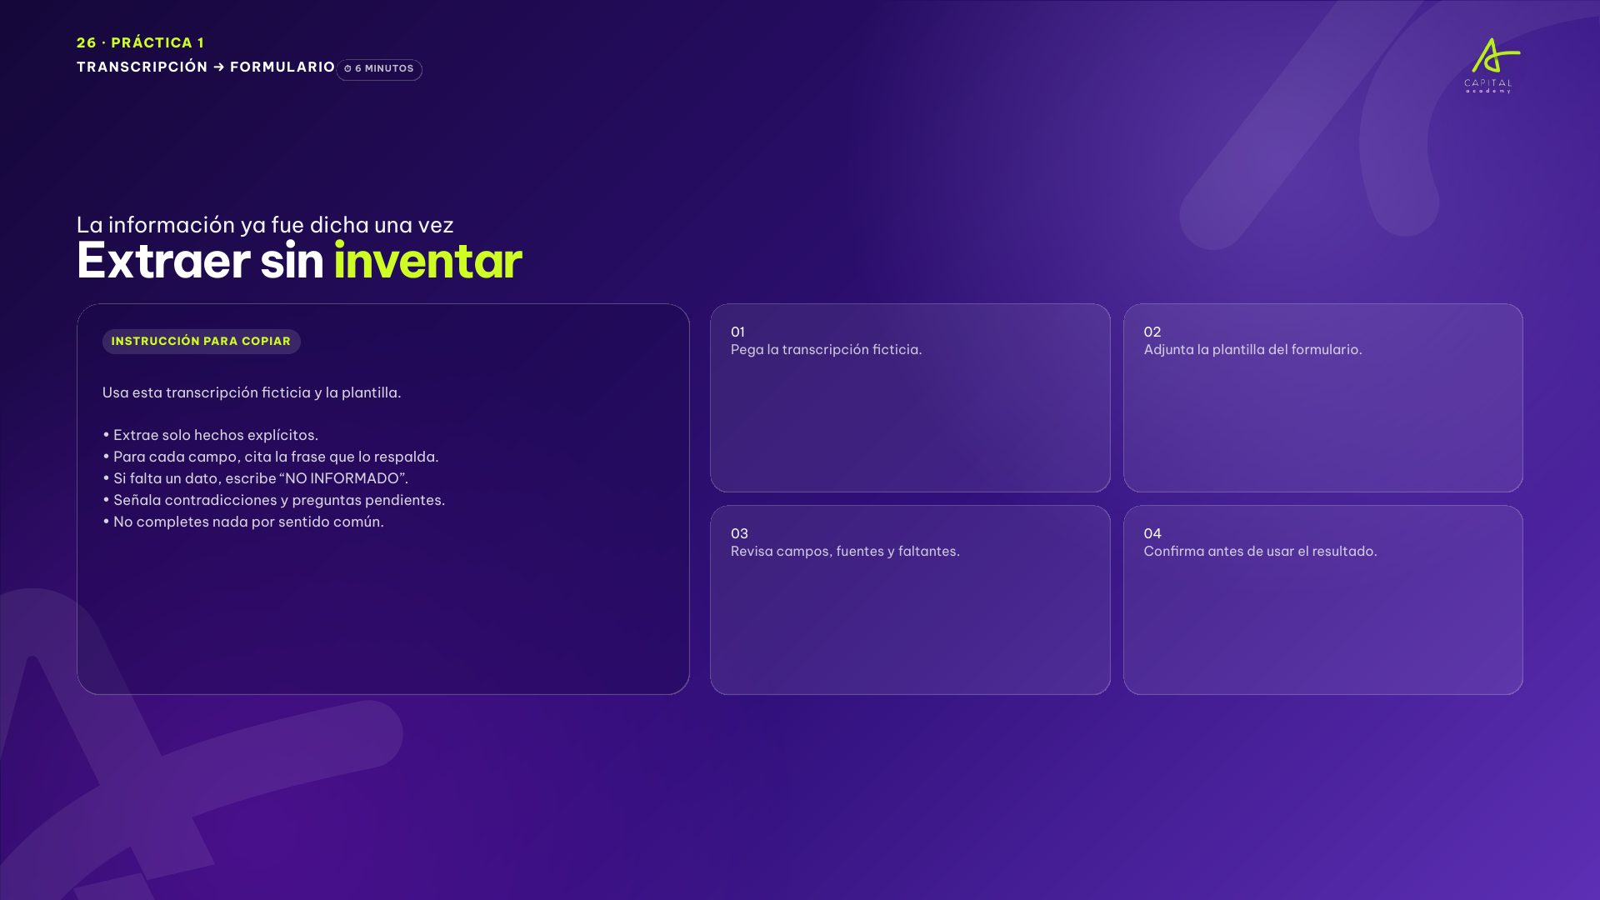
Notes:
Usa una transcripción y una plantilla ficticias. Primero pide extraer, después rastrear cada campo a una frase y finalmente listar faltantes o contradicciones. Revisa antes de copiar al sistema oficial. Duración: 6 minutos.

Slide 28
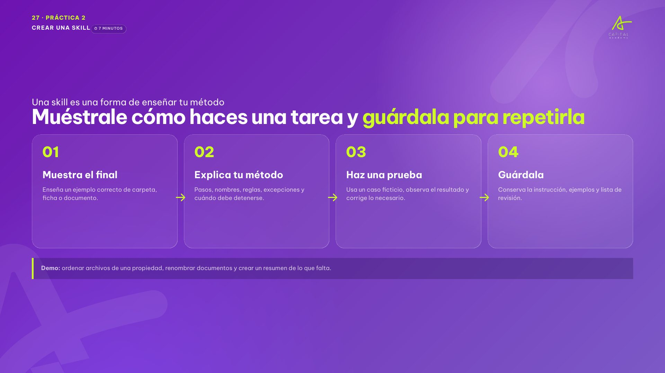
Notes:
Explica que una skill es una instrucción reutilizable con pasos, reglas, ejemplos y criterios. Para mostrar uso del computador, emplea archivos ficticios en una carpeta de práctica. Duración: 7 minutos.

Slide 29
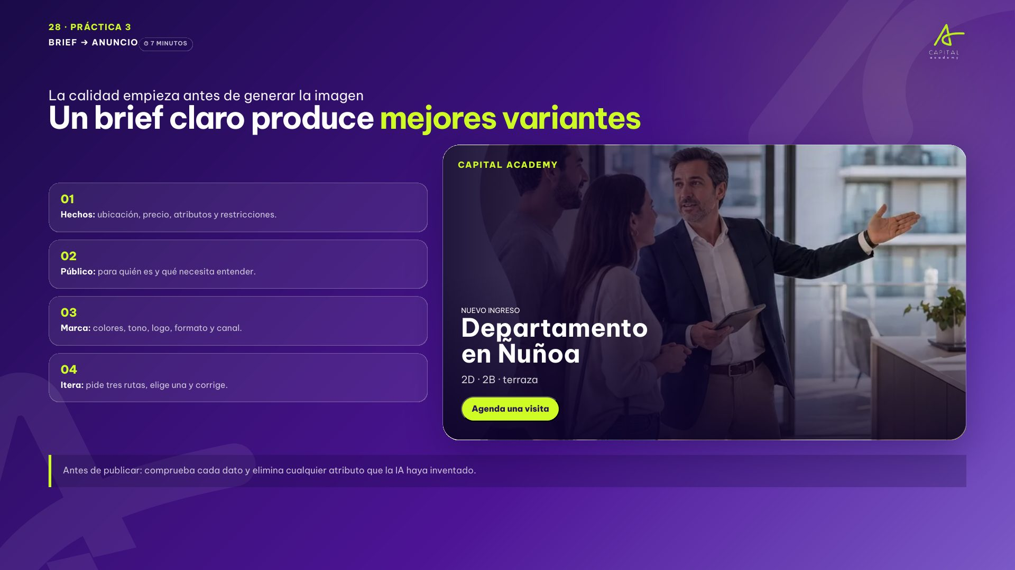
Notes:
Genera una imagen o anuncio en vivo con datos ficticios. Primero fija hechos, público y estilo; después pide variantes y revisa que el modelo no invente características. Duración: 7 minutos.

Slide 30
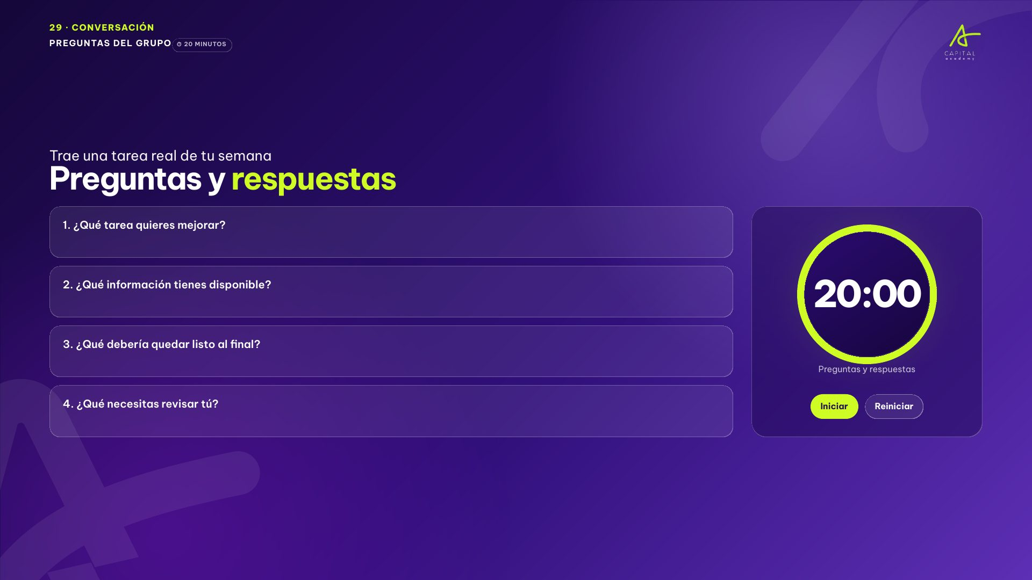
Notes:
Abre la conversación. Pide describir tareas sin datos sensibles y usa las cuatro preguntas como guía. Agrupa preguntas similares. Duración: 20 minutos.

Slide 31

Notes:
Cierra con la división de trabajo que atravesó toda la clase: la IA prepara lo repetitivo; el asesor entiende, decide y responde por la relación. Duración: 2 minutos.

Slide 32
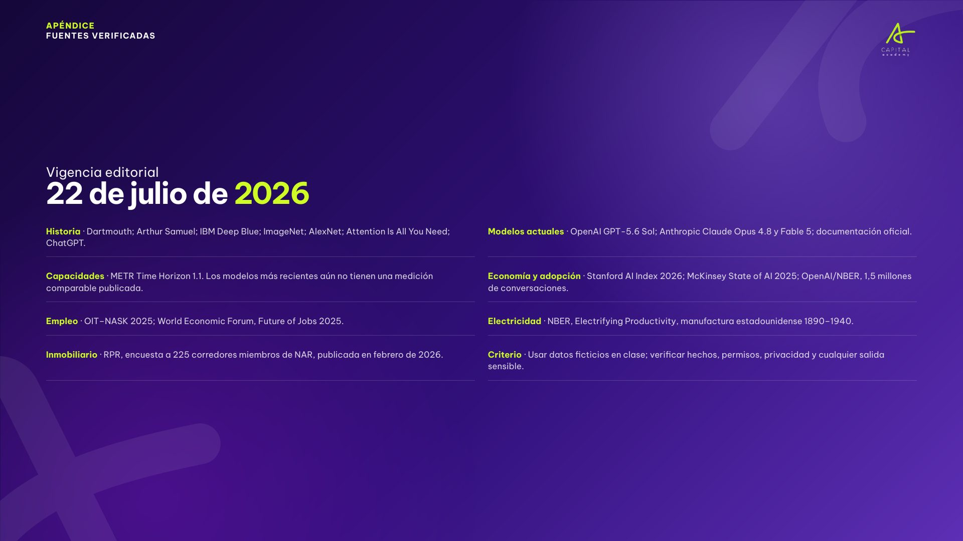
Notes:
Apéndice. No necesita tiempo docente. Verifica nuevamente productos, precios y disponibilidad si reutilizas la clase después de julio de 2026.

